Slide 1




Área de video si lo graban en ZOOM
(quita este recuadro)
Universidad Autónoma de Querétaro
Facultad de Contaduría y Administración
Doctorado en Gestión Tecnológica e Innovación
TRANSFERENCIA DE CONOCIMIENTO Y TECNOLOGÍA, COMO ALTERNATIVA EN LA PRODUCCIÓN DE LA SEGURIDAD Y SOBERANÍA ALIMENTARIA
PATRICIA HERNÁNDEZ RANGEL
DIRECTOR DE TESIS
Dr. José Fernando Vasco Leal

Slide 2





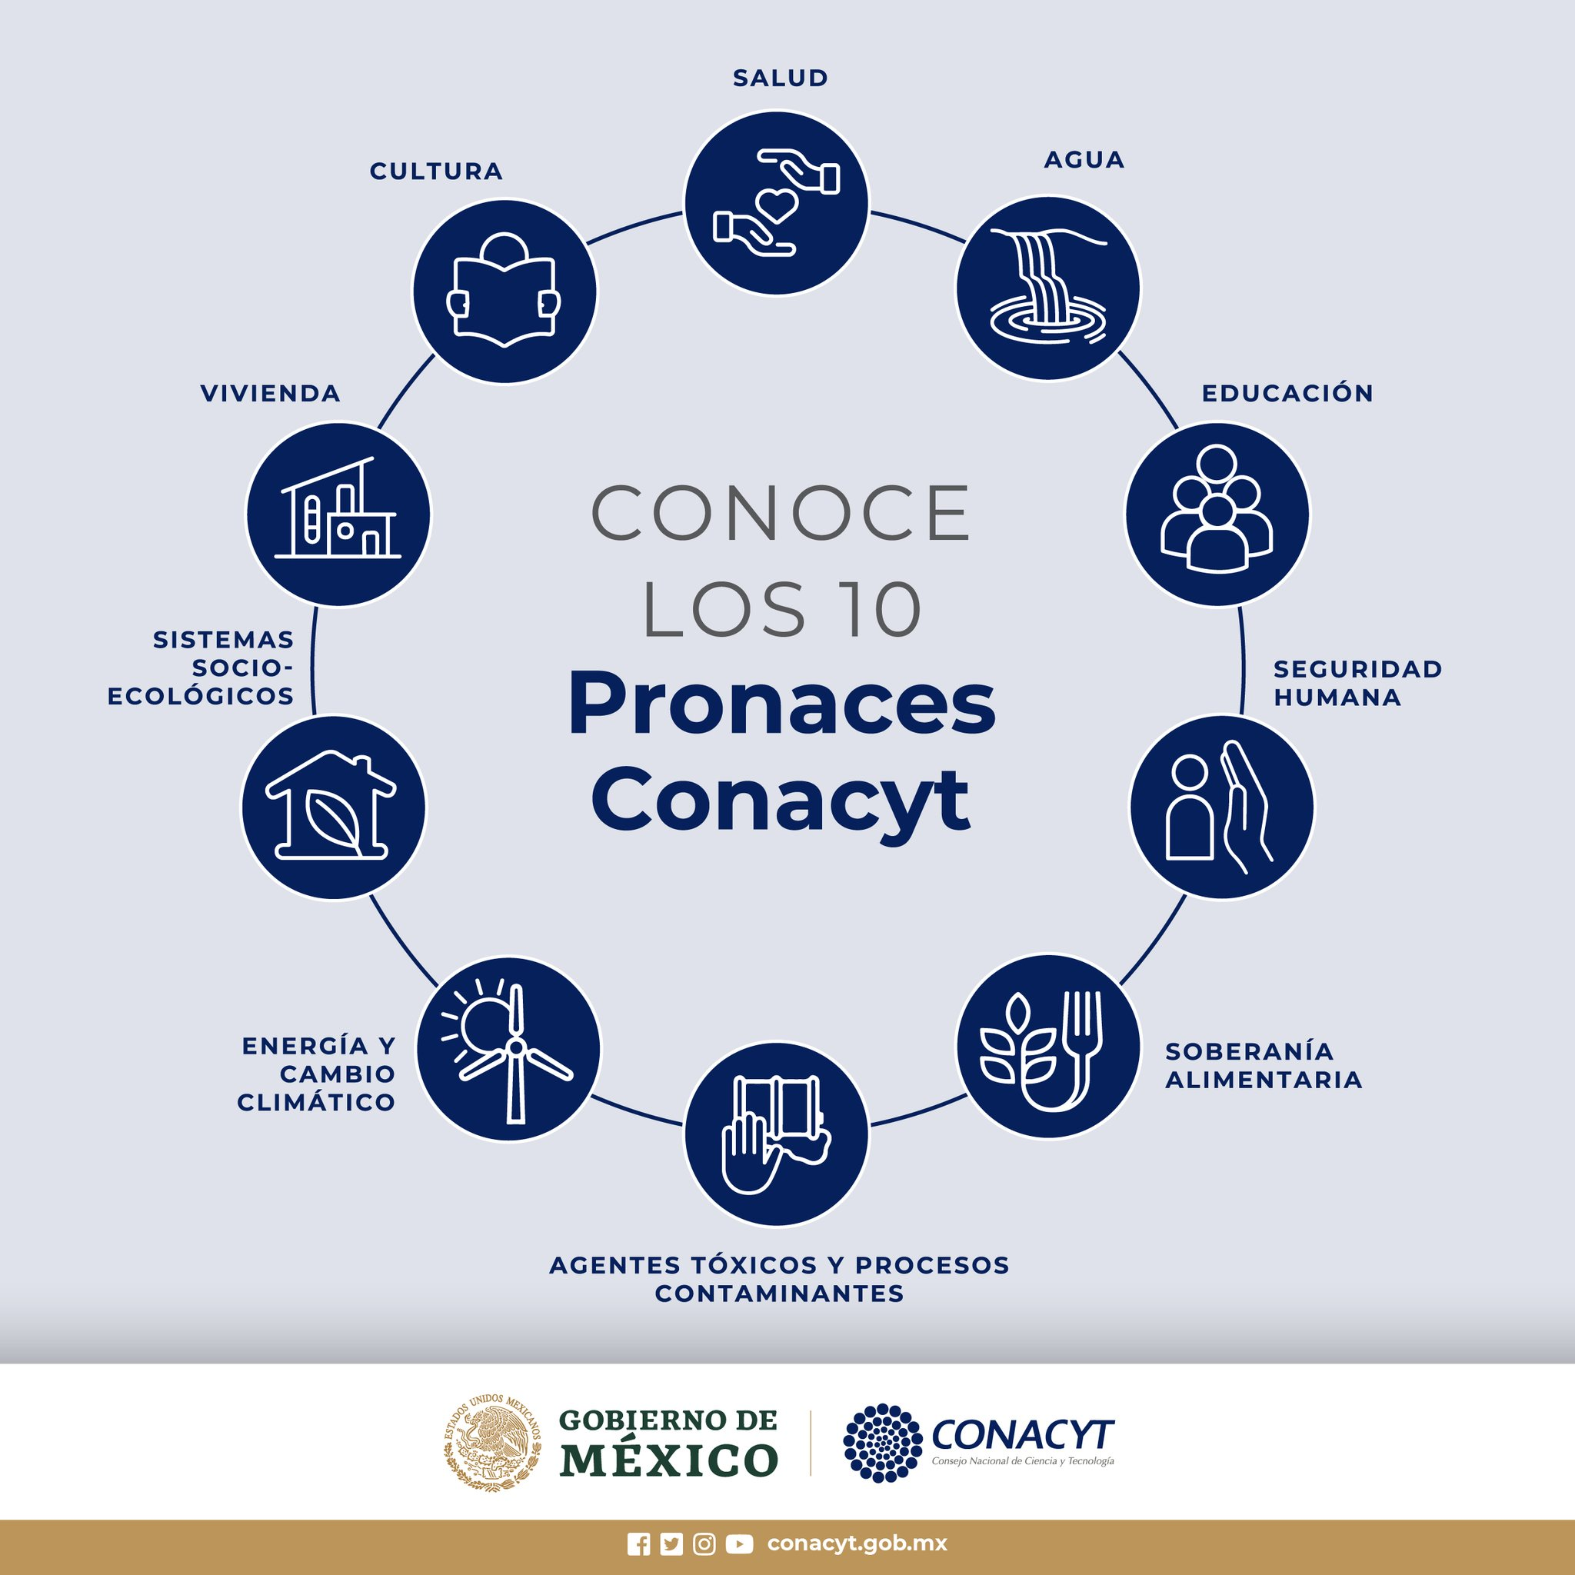
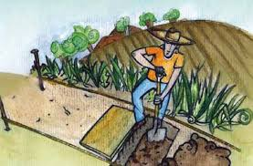

CIGECOM
Congreso Internacional en Gestión Competitiva, Tecnología e Innovación, Coloquio estudiantil y IV Encuentro de Investigadores de la Red Iberoamericana RITMMA 2021
TRANSFERENCIA DE CONOCIMIENTO Y TECNOLOGÍA, COMO ALTERNATIVA EN LA PRODUCCIÓN DE LA SOBERANÍA ALIMENTARIA
Área de video si lo graban en ZOOM
(quita este recuadro)
Universidad Autónoma de Querétaro
Facultad de Contaduría y Administración- 7, 8, y 9 de junio 2023
2. Justificación
La agricultura familiar es importante para la consolidación de la seguridad y soberanía alimentaria, y el desarrollo agrícola.
Los huertos biointensivos se presentan como una vía para logar la seguridad y soberanía alimentaria. A través de la adopción de la transferencia del conocimiento tecnológico.
Patricia Hernández Rangel – DGTI – (1er. semestre)

Slide 3
CIGECOM
Congreso Internacional en Gestión Competitiva, Tecnología e Innovación, Coloquio estudiantil y IV Encuentro de Investigadores de la Red Iberoamericana RITMMA 2021
TRANSFERENCIA DE CONOCIMIENTO Y TECNOLOGÍA, COMO ALTERNATIVA EN LA PRODUCCIÓN DE LA SOBERANÍA ALIMENTARIA
Área de video si lo graban en ZOOM
(quita este recuadro)
Universidad Autónoma de Querétaro
Facultad de Contaduría y Administración- 7, 8, y 9 de junio 2023
Identificar cómo la adopción de nuevos conocimientos tecnológicos en los procesos productivos de las familias inciden para un cambio en las estructuras productivas
Objetivo General
Evaluar agrosistemas sostenibles capaces de enfrentar los cambios climáticos y socioeconómicos, asegurando la seguridad y soberanía alimentaria
Identificar que relación existe entre el patrón de cultivo y el patrón alimentario para lograr la seguridad y soberanía alimentaria.
Identificar si es posible que los agricultores puedan vivir actualmente de la agricultura familiar
Patricia Hernández Rangel – DGTI – (1er. semestre)

Slide 4

CIGECOM
Congreso Internacional en Gestión Competitiva, Tecnología e Innovación, Coloquio estudiantil y IV Encuentro de Investigadores de la Red Iberoamericana RITMMA 2021
TRANSFERENCIA DE CONOCIMIENTO Y TECNOLOGÍA, COMO ALTERNATIVA EN LA PRODUCCIÓN DE LA SOBERANÍA ALIMENTARIA
Área de video si lo graban en ZOOM
(quita este recuadro)
Universidad Autónoma de Querétaro
Facultad de Contaduría y Administración- 7, 8, y 9 de junio 2023
Seguridad y soberanía alimentaria
Agenda 2030
Disminución de la migración
Agroecología
SADER
Transferencia de conocimiento Tecnológico
PRONACES
Huertos biointensivos
Patricia Hernández Rangel – DGTI – (1er. semestre)

Slide 5

CIGECOM
Congreso Internacional en Gestión Competitiva, Tecnología e Innovación, Coloquio estudiantil y IV Encuentro de Investigadores de la Red Iberoamericana RITMMA 2021
Área de video si lo graban en ZOOM
(quita este recuadro)
Universidad Autónoma de Querétaro
Facultad de Contaduría y Administración- 7, 8, y 9 de junio 2023
Investigación Cualitativa
Hipotesis
Preguntas de investigación
Dimensiones
Variables
Indicadores
Están encabezados por mujeres de entre 25 y 40 años, para quienes la agricultura representa un medio de vida, la agricultura es familiar, el vinculo es su patrón alimentario y son mujeres de escasos recursos.
Cursos de acción, proyectos productivos, para mejorar su alimentación y asegurar la soberanía alimentaria
Metodología
Son proyectos productivos familiares de pequeña escala, desarrollan prácticas de huertos biointensivos; mediante composta, captación de agua de escurrimiento de techos, bolsas de neopreno, biofiltros; y producen principalmente, hortalizas y frutales.
¿Es posible que los agricultores puedan vivir actualmente de la agricultura familiar?
¿Es posible gestionar un cambio en las estructuras productivas y de comercialización, a través de los proyectos productivos?
¿Qué importancia tiene para los agricultores la adopción de transferencia del conocimiento y tecnología?
¿Cuál es la relación entre el patrón de cultivo y el patrón alimentario para lograr la soberanía alimentaria familiar?
Desarrollan sistemas de producción agroecológicos mediante huertos biointensivos
Municipio de San Juan del Río de las comunidades de Santa Lucia, El Sitio y Vaquerías
Patricia Hernández Rangel – DGTI – (1er. semestre)

Slide 6
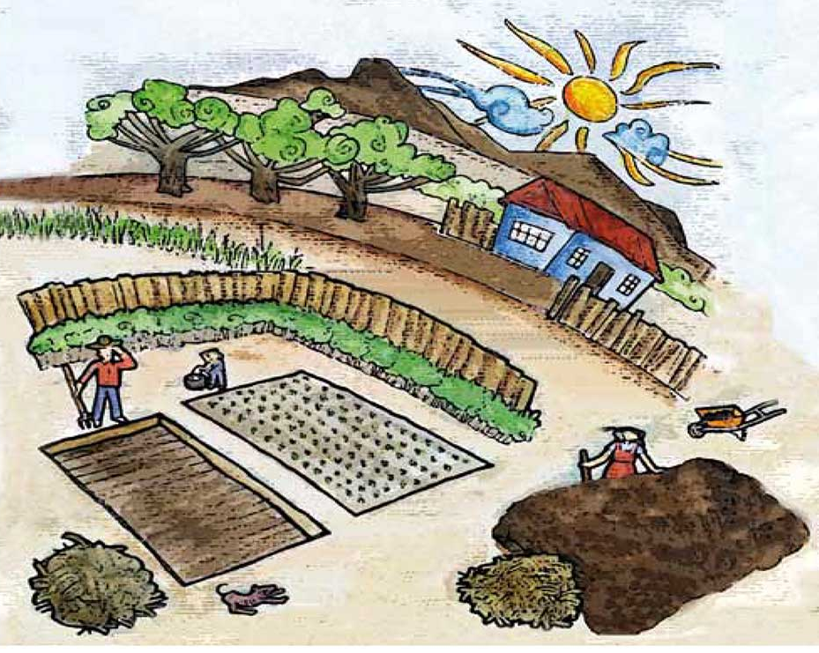
CIGECOM
Congreso Internacional en Gestión Competitiva, Tecnología e Innovación, Coloquio estudiantil y IV Encuentro de Investigadores de la Red Iberoamericana RITMMA 2021
Área de video si lo graban en ZOOM
(quita este recuadro)
Universidad Autónoma de Querétaro
Facultad de Contaduría y Administración- 7, 8, y 9 de junio 2023
6. Resultados
Beneficiar a las comunidades mediante la transferencia de conocimientos y tecnología, para la producción de alimentos de manera sostenible y segura, garantizado alimentos frescos y nutritivos, que tengan acceso constante a alimentos, incluso en tiempos de crisis.
Patricia Hernández Rangel – DGTI – (1er. semestre)

Slide 7
CIGECOM
Congreso Internacional en Gestión Competitiva, Tecnología e Innovación, Coloquio estudiantil y IV Encuentro de Investigadores de la Red Iberoamericana RITMMA 2021
Área de video si lo graban en ZOOM
(quita este recuadro)
Facultad de Contabilidad y Administración- 10, 11 y 12 de noviembre 2021
Universidad Autónoma de Querétaro
Facultad de Contaduría y Administración - 7, 8, y 9 de junio 2023
7. Referencias
Altieri, M. A. (2009b). Agroecología, pequeñas fincas y soberanía alimentaria. SOCLA Universidad de Chile, Santiago de ChileAsamblea General de las Naciones Unidas 2022; Agenda 2030, Objetivos de Desarrollo Sostenible.
https://www.un.org/sustainabledevelopment/es/
Álvarez, S. L. Polanco, E. D. y Ríos, O. L. (2014). Reflexiones acerca de los aspectos epistemológicos de la agroecología. Cuadernos de Desarrollo Rural (74).
http://dx.doi.org/org/10.11144/Javeriana.CRD11-74.raea
Centro de Estudios para el Desarrollo Rural Sustentable y la Soberanía Alimentaria (CEDRSSA) (2020). Situación del Sector Agropecuario en México. Cámara de Diputados, Palacio Legislativo de San Lázaro, Ciudad de México.
FAO, FIDA, OMS, PMA y UNICEF. 2020. Versión resumida de El estado de la seguridad alimentaria y la nutrición en el mundo 2020. Transformación de los sistemas alimentarios para que promuevan dietas asequibles y saludables. Roma, FAO.
https://doi.org/10.4060/ca9699es
Ikerd, J. (2018). Agroecología: Ciencia, Sistema de Cultivo o Movimiento Social. “Conferencia y Exposición Comercial de Granos Orgánicos”, patrocinada por The Land Connection, Champaign. IL, 1 de febrero.
Long, N (2001). Martínez. Routledge. London. 320p.
Programas nacionales estratégicos PRONACES, 2023
https://conahcyt.mx/pronaces
Secretaria de Agricultura y Desarrollo Rural SADER, 2023
https://www.gob.mx/agricultura/
Ramírez, J.J. (2016) La agricultura familiar y su Contribución a la seguridad Alimentaria: límites y posibilidades. En Martínez C, D. y Ramírez J. J. (Eds.). 2016. Ciencia, Tecnología e Innovación en el Sistema agroalimentario de México. Editorial del Colegio Postgraduados-AMC-CONACYT-UPAEP-IMINAP, Texcoco, México.
Red por la Defensa de la soberanía Alimentaria (REDSAG), y el Consejo de Instituciones de Desarrollo (COINDE). (2011). La Soberanía Alimentaria como propuesta alternativa al modelo de acumulación capitalista basado en el agronegocio. El observador. Análisis alternativo sobre política y economía. Año 6, No. 30 y 31.
Tello, C. (2011). El objeto de estudio en ciencias sociales: entre la pregunta y la Hipotesis Cinta moebio 42: 225-242
www.moebio.uchile.cl/42/tello.htmlTulet, J.C. (2016). De la Revolución verde a las revoluciones minúsculas. En Martínez C. D. y Ramírez J. J. (Eds.). Ciencia, Tecnología e Innovación en el Sistema Agroalimentario de México. Editorial del Colegio de Postgraduados-AMC-CONACYT-UPAEP-IMINAP, Texcoco, México.
Waldie, K. (2004). Los jóvenes y los medios de vida en las Áreas Rurales. En Leisa Revista de Agroecología. Vol. 20 núm. 2.
Wezel A, Bellon S. Doré T. Francis C, Vallod D, David C (2009). Agroecology as science, movement and a practice: a review. Agron Sustain Dev (29).
https://doi.org/10.1051/agro/2009004
Patricia Hernández Rangel – DGTI – (1er. semestre)

Slide 8
CIGECOM
Congreso Internacional en Gestión Competitiva, Tecnología e Innovación, Coloquio estudiantil y IV Encuentro de Investigadores de la Red Iberoamericana RITMMA 2021
Área de video si lo graban en ZOOM
(quita este recuadro)
Facultad de Contabilidad y Administración- 10, 11 y 12 de noviembre 2021
Universidad Autónoma de Querétaro
Facultad de Contaduría y Administración - 7, 8, y 9 de junio 2023
M. en A. Patricia Hernández Rangel
Correo Electrónico: phernandezrangel68@gmail.com
Teléfono: 4272885197
Patricia Hernández Rangel – DGTI – (1er. semestre)

